Slide 1


Формирование коммуникативных универсальных учебных действий на уроках
русского языка
в полиэтнических классах
Шестерина Наталья Анатольевна,
учитель русского языка и
литературы МБОУ СОШ №42 г. Тверь

Slide 2
Актуальность исследования
обусловлена проблемой формирования грамотной устной и письменной речи учащихся - инофонов, необходимостью преодоления и предупреждения ошибок в письменной речи,
а также отсутствием специальной системы упражнений по развитию орфоэпических и правописных умений и навыков.

Slide 3

Предмет исследования:
средства формирования коммуникативных УУД
ЦЕЛЬ:
разработать задания по формированию коммуникативных УУД у учащихся-инофонов на уроках русского языка.

Slide 4

Задачи
провести анализ научной и учебно-методической литературы по проблеме формирования коммуникативных УУД школьников - инофонов;
определить особенности структуры урока русского языка в полиэтническом классе.

Slide 5
Коммуникативные универсальные действия обеспечивают
социальную компетентность и учёт позиции других людей, партнёра по общению или деятельности,
умение слушать и вступать в диалог,
участие в коллективном обсуждении проблем,
интеграцию в группу сверстников,
продуктивное взаимодействие и сотрудничество со сверстниками и взрослыми,
использование речи для регуляции своего действия,
• адекватно использование речевых средств для решения различных коммуникативных задач,
умение строить монологическое высказывание,
владение диалогической формой речи.

Slide 6
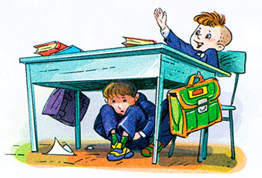



Три основных блока овладения языком (родным или иностранным)
Нейропсихологический (функциональная готовность ученика к овладению языком)
Социально-педагогический (характер общения с взрослыми и сверстниками)
Психологический (уровень мотивации ученика к занятиям русским языком и к обучению вообще)

Slide 7
В работе с учениками-мигрантами необходимо учитывать уровень знаний, динамику представлений в зависимости от этапа обучения, национальные, социальные, психологические особенности, ценностные ориентации и мотивационную сферу.
Пери-од | № п/п | Фамилия, имя обучающегося | Критерии оценки
 |  |  | Пони-мание речи собесе-дника | Пони-мание прочи-танных учите-лем текстов | Выде-ление основ-ной мысли | Отве-ты на вопросы | Моно-логи-че-ская речь | Диа-ло-гиче-ская речь | Спи-сывание текс-тов | За-пись под дик-тов-ку | Изложе-ние | Сочине-ние

Slide 8
Ведущим принципом преподавания русского языка школьникам-инофонам должен стать принцип коммуникативности.
Большое значение придаётся также принципу комплексного овладения существующими видами речевой деятельности (слушанием, говорением, чтением, письмом).
Главная трудность при обучении русскому языку представителей других национальностей состоит в овладении мыслительно-речевой деятельностью на втором языке, в формировании необходимых для этого речевых умений и навыков.
Реализация стоящей перед школой задачи формирования у нерусскоговорящих учащихся базового уровня владения русским языком, необходимого для общения в жизненно важных ситуациях, начинается с работы по фонетике и орфоэпии на каждом уроке.

Slide 9
Разновидности заданий по фонетике и орфоэпии
Задания, способствующие развитию интереса к неродному языку, а также памяти, вниманию, наблюдательности, творческих способностей
«Пластилиновый клоун»
Скороговорки
Игры-физкультминутки
Карточки с двумя видами заданий
(с письменными
и на произношение)

Slide 10
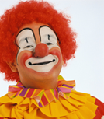
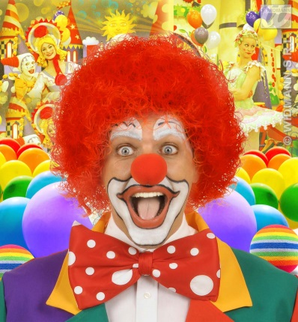
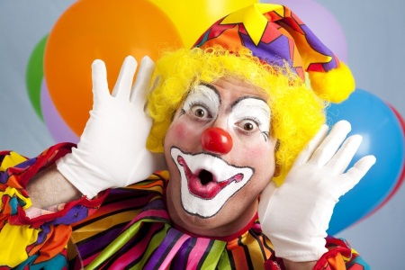
Представьте, что мы слепили из пластилина клоуна, но он не умеет выражать свои эмоции. Его надо научить улыбаться: произносите звук «и» и как можно шире растягивайте губы.
Теперь научите его удивляться: открываете рот как можно шире и произносите звук «а».
А теперь вытягиваете губы трубочкой и произносите звук «у» - так мы научим клоуна целоваться.
Соревнования на лучшее прочтение скороговорок
У Саши нос в саже, скажи об этом Саше.
Наша Даша лучше вашей.
Отважный Миша бежит от мыши.
Тощий немощный Кощей тащит ящик овощей.

Slide 11

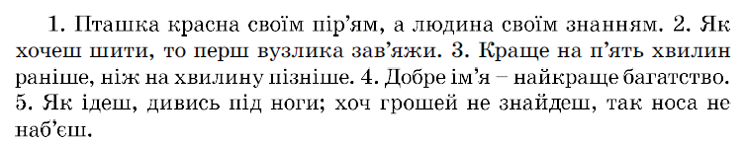

Slide 13
Язык | Вид | Время | Залог | Наклонение
Русский | Совершенный и несовершенный | 3 времени (настоящее, прошедшее, будущее) | Действительный и страдательный | Изъявительное, условное, повелительное
Азербайджанский | Видовая категория глагола охватывает 6 форм (прикладная, желательная, условная, необходимая, нужная, изъявительная). В 5 различных грамматических видах (известный, неизвестный, возвратный, взаимно совместный, понудительный). | 5 времен глагола (реальное прошлое, повествовательное прошлое, настоящее, категорическое будущее, некатегорическое будущее)
Армянский | 3 вида действия (совершаемое, совершенное и подлежащее совершению) | 3 времени (настоящее, прошедшее, будущее). Временные формы бывают простые и аналитические, делящиеся на главные составные и вторичные составные | 3 залога (действитель-ный, страдате-льный и средний) | 5 наклонений (изъявительное, повелительное, желательное, условное, побудительное)
Таджикский | Настояще-будущее время. Настоящее определённое, или продолженное, время. Параллельная форма настоящего времени, образуемая при помощи глагола гаштан. Простое прошедшее время. Прошедшее длительное время. Основная форма перфекта. Перфект длительный. Преждепрошедшее время. Преждепрошедший перфект. Прошедшее определённое время. Перфект определённый. Будущее составное время. | Действительный и страдательный залоги. Понудительный залог | Изъявительное наклонение. Повелительное наклонение. Условно-сослагательное наклонение. Предположительное наклонение.

Slide 14
Следовательно, возникают вопросы:
Чем методика обучения русскому языку как иностранному отличается от методики русского языка как родного?
Какие нормативно-методические документы и источники необходимо знать учителю-русисту для эффективной деятельности в полиэтнической школе?
Как помочь детям адаптироваться к новой для них школе?
Как включить всех детей в процесс общения на уроке?

Slide 15
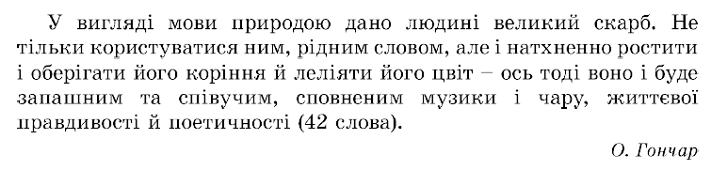

Slide 16
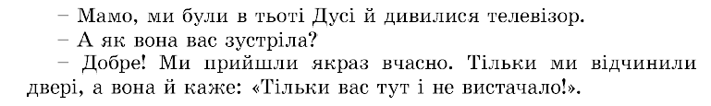

Slide 18
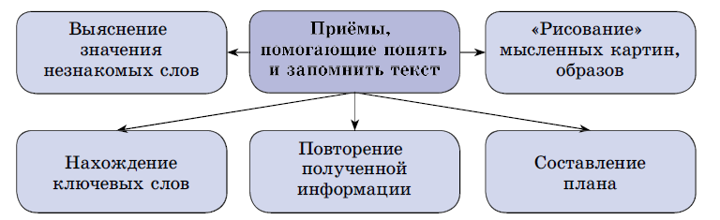

Slide 19
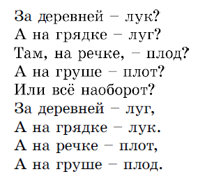


Slide 20
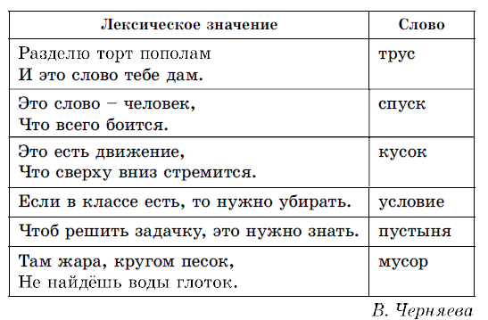

Slide 22
Работа по обогащению словарного запаса учащихся-инофонов
Систематическое включение в каждый урок работы над значением и употреблением слов способствует обогащению словарного запаса учащихся, приучает их узнавать слова в ситуации, в контексте, пользоваться ими в общении.
На первоначальном этапе знакомства с русским языком учащимся предлагаются упражнения по образцу, например, составить предложение с противоположным смыслом.
День был пасмурный, дождливый. – День был ясный, солнечный.

Slide 23
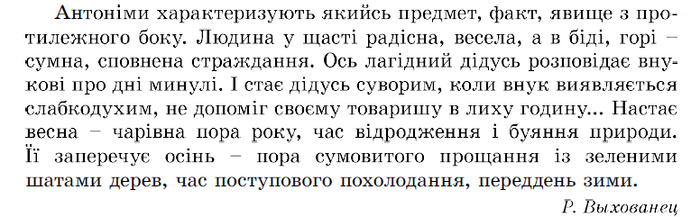
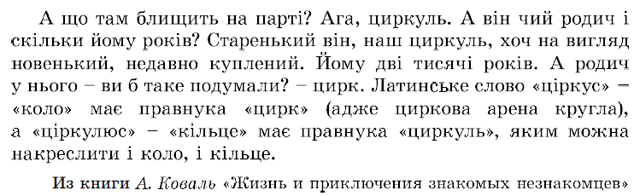

Slide 24
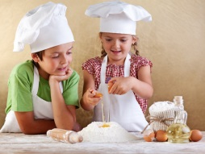
Конструктивные упражнения представляют собой задания на построение или предложений с готовым языковым материалом, например, собрать «рассыпавшее-ся» предложение.
Меняя местами слова, ученик выбирает лучший вариант. Это упражнение позволяет обсудить логическое ударение.
Мы сами испечём торт на праздник. Торт на праздник мы испечём сами. На праздник мы испечём торт сами.
Творческие упражнения обычно сливаются с заданиями по созданию текста.
Это может быть описание любого предмета (например, ученикам предлагается описать карандаш с помощью 5 прилагательных, тетрадь – с помощью 5 существитель-ных, линейку – 5 глаголов) или дописывание текста.

Slide 25
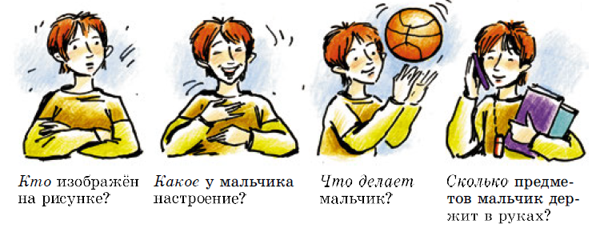

Slide 26
Спишите текст, вставляя подходящие по смыслу прилагательные. Согласуйте их с выделенными существительными.
Осенний лес.
Особенно красив русский лес в (какие?) ранние осенние дни. На (каком?) ________ фоне листвы выделяются (какие?) ____________ пятна клёнов и осин. Медленно кружатся, падают с берёз лёгкие (какие?) ________ листья. Тихо в осеннем (каком?) _______ лесу. Шелестит под ногами (какая?) __________ листва. Кое-где краснеет шапка позднего подосиновика.
Для справок: золотой, пурпурный, жёлтый, печальный, сухой.

Slide 27
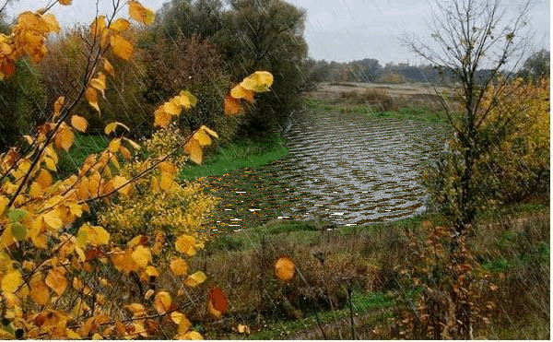
Упражнение “Паровозик”, которое может проводиться как в устной, так и в письменной форме, развивает фразовую речь, увеличивает словарь и учит правильно строить развёрнутые лексико-грамматические конструкции, а также тренирует вербальную память ребёнка.
Работа в группах.
Варианты задания.
1. Составить распространённое предложение по картинке.
Первый ученик говорит любое существительное – подлежащее (например, дождь), второй должен назвать глагол – сказуемое, далее каждый имеет право добавлять по одному слову, относящемуся к любой грамматической категории, повторяя уже имеющиеся, чтобы предложение становилось всё длиннее и длиннее и при этом не оказывалось бессмысленным. Если кто-либо из группы опустил какое-то из сказанных слов, другие ему подсказывают. Затем представитель каждой группы выразительно произносит своё предложение.
2. Составить по картинке связный текст.

Slide 28

Ученикам – инофонам предлагаются упражнения, содержащие готовый материал, который надо правильно грамматически оформить, используя разнообразные конструкции (они предлагаются тут же, в задании), или дополнить недостающими словами.
Объедините, где нужно простые предложения в сложные с однородными сказуемыми. Используйте для связки союзы потому что, и, что.
Мартышка и попугай ждали слоненка с большим нетерпением. Наконец они услышали. Слоненок бежит. Слышно было хорошо. Слоненок торопился. Слоненок бежал очень громко.

Slide 29
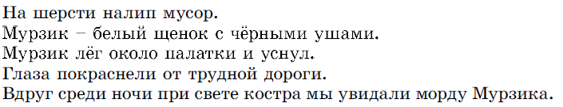
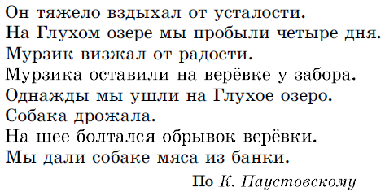

Slide 30

Задачи обучения состоят в том, чтобы помочь учащимся-инофонам овладеть русским языком как средством коммуникации, пробудить интерес к изучению русского языка, стремление овладеть им, выработать прочные орфоэпические, орфографические и пунктуационные навыки.

Slide 31

Обобщая все выше изложенное, можно сказать, что именно в процессе работы над текстом реализуются коммуникативные цели обучения: развивается устная и письменная речь, активизируется овладение лексикой, а параллельно и грамматической, фонетикой, орфографией, совершенствуется личность каждого ученика.

Slide 32
Интернет ресурсы
http://vestnik.yspu.org/releases/2014_1pp/20.pdf
http://infourok.ru/-22465.html
http://nsportal.ru/shkola/russkiy-yazyk/library/2011/10/31/kompetentnostnyy-podkhod-k-prepodavaniyu-russkogo-yazyka-v
http://nsportal.ru/shkola/russkiy-yazyk/library/2015/02/11/didakticheskiy-material-dlya-prakticheskoy-raboty-na-urokakh
http://uapryal.com.ua/training/e-v-arhipova-g-ryazan-printsip-oporyi-na-modeli-yazyika-i-algoritmyi-rechi-pri-obuchenii-russkomu-yazyiku-v-klassah-s-polietnicheskim-sostavom/
http://cyberleninka.ru/article/n/obuchenie-i-vospitanie-na-urokah-russkogo-yazyka-v-klassah-s-polietnicheskim-sostavom-uchaschihsya
http://www.filobraz.ru/science/izd_polietnos2009.pdf
http://nvsu.ru/ru/materialyikonf/1006/Aktualnie%20voprosi%20teorii%20i%20metodiki%20prepodavaniya%20russkogo%20yazika%20-%20Materiali%20konferentsii%20-%202009.pdf
http://window.edu.ru/catalog/pdf2txt/971/79971/60342?p_page=6

Slide 33
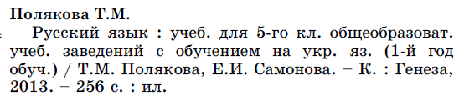
http://edu.mari.ru/mouo-mariturek/sh3/doclib/УУД%20в%20основной%20школе.pdf
http://viro.edu.ru/vmk_ooo/attachments/article/152/analiz_po_uud.doc
https://multiurok.ru/files/tiekhnologhichieskaia-karta-uroka-russkogho-iazyka-s-eliemientami-rki.html
https://moluch.ru/archive/148/41494/

Slide 34

СПАСИБО ЗА ВНИМАНИЕ!

Slide 35
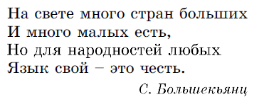
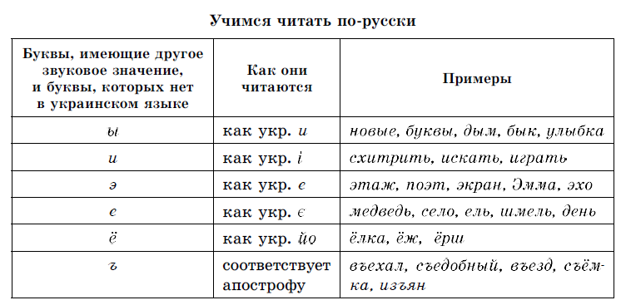
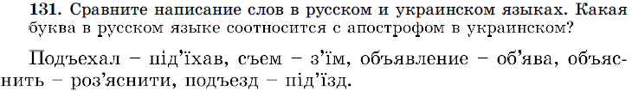

Slide 36
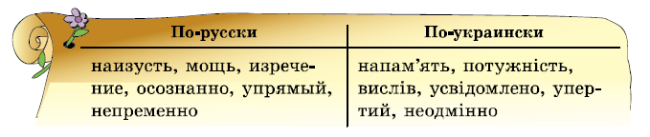
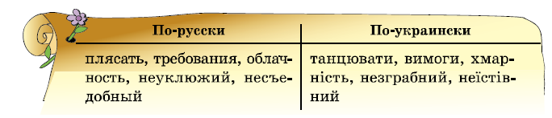

Slide 37
Род имен существительных
М.Р.
Ж.Р.
СР. Р.
ОН
ОНА
ОНО
СТОЛ
МАШИНА
МЕТРО
ОБОБЩАЮЩАЯ СХЕМА

